Slide 1
Seminár k bakalárskej práci
abstrakt

Slide 2
ABSTRAKT
Podľa smernice rektora UPJŠ 2011/1:
Abstrakt obsahuje informáciu o cieľoch práce, jej stručnom obsahu, výsledkoch a význame celej práce. Súčasťou abstraktu je 3 – 5 kľúčových slov. Abstrakt sa píše súvisle ako jeden odsek a jeho rozsah je spravidla 100 – 500 slov. Jazykové verzie abstraktov sa uvádzajú na samostatných stranách.

Slide 3
abstrakt
je neodmysliteľnou súčasťou každej vedeckej práce
je to samostatná časť práce, zrozumiteľná aj bez prečítania celej práce
poskytuje ucelenú informáciu o podstate a charaktere práce
nepovažujte ho len za formalitu

Slide 4
abstrakt vs. súhrn
zriedkavo sa namiesto abstraktu uvádza pojem „súhrn“
v praxi súhrnom rozumieme rekapituláciu najdôležitejších záverov na konci kapitoly, štúdie
≠ abstrakt
abstrakt je samostatná jednotka
mal by obsahovať ucelené a logicky usporiadané myšlienky týkajúce sa celej práce

Slide 5
druhy abstraktov
rozlišujeme niekoľko druhov (indikatívny, informatívny, členený...)
pri písaní záverečných prác sa využíva indikatívny abstrakt
aj opisný alebo deskriptívny
sústreďuje sa na hlavné výsledky – nie podrobnosti
opisuje prácu – neprezentuje priamo informácie, ktoré práca obsahuje
V práci sa venujeme (cieľom je)…, ...analyzujeme..., skúmame..., Zistenia objasňujú, naznačujú, preukazujú...
píše sa ako jeden odsek, nečlení sa na odseky

Slide 6
mal by zodpovedať 4 základné otázky
prečo sa práca robila
ako sa robila
čo podstatné sa zistilo
čo to znamená, čo z toho vyplýva

Slide 7
Všeobecné zásady pre písanie abstraktu:
má byť stručný, vecný, zrozumiteľný
bez neurčitých viet
čím kratší a vecnejší, tým lepšie
bez zbytočných slov:
„ani jedno slovo nemá byť navyše, ani jedno potrebné nemá chýbať“;
nesmie tam byť nič, čo nie je vo vlastnom texte práce
nemali by sa zbytočne používať skratky
ak je to nutné, tak pri prvom použití sa má uviesť celý názov
na zdroje sa odkazuje len vo výnimočných prípadoch
bez jazykových chýb a bez preklepov
abstrakt sa číta ako prvý, píše sa ako posledný

Slide 8
postup písania abstraktu
identifikácia podstatných informácií z jadra práce (analytická fáza)
extrakcia, organizácia a redukcia významných informácií v súvislý celok (tvorivá fáza)
redigovanie surového abstraktu z hľadiska súvislostí, jednoznačnosti a stručnosti (kritická fáza)

Slide 9
ako to robiť
vži sa do roly potenciálneho čitateľa
čítaj za sebou vlastnú prácu
čítaj ju aktívne, hľadajúc kľúčové fakty
vyjadri, prečo si prácu robil
uveď ako a čo si našiel, zistil, objavil
uveď hlavný výsledok, detaily sú druhoradé
postupuj induktívne, zovšeobecnenie uveď na konci
alebo uveď len zovšeobecnenie
buď obsažný, ale stručný, presný a jednoznačný
používaj krátke, jasne formulované a úplné vety

Slide 10
ako to nerobiť
nemeň význam originálu (neodbočuj od obsahu práce)
nekomentuj, neinterpretuj
neuvádzaj predchádzajúce práce
neuvádzaj bežné metódy, postupy, prístroje
nespomínaj budúce štúdie
neopakuj sa
nepoužívaj frázy, klišé, žargón...
nevyjadruj v jednej vete priveľa
nepoužívaj telegrafický štýl
vyjadruj sa odborne, nepoužívaj však zbytočne cudzie až vymyslené slová

Slide 11
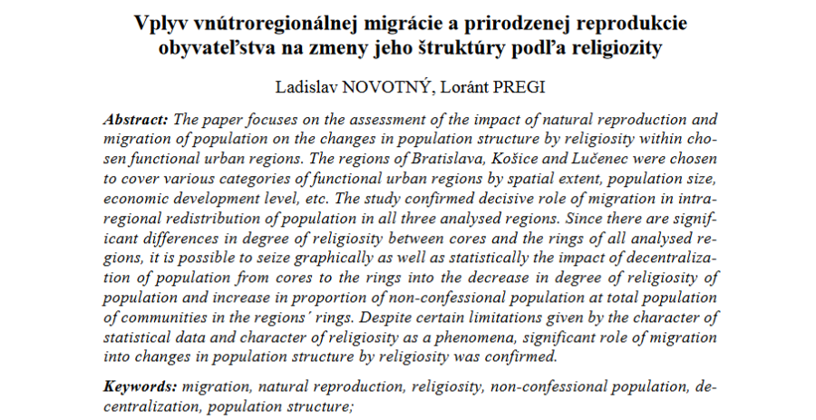
príklad

